Slide 1
Proyecto final de Base Datos Avanz. Y Big Data
Por Enzo Renaud Cárdenas Muñoz
y Christopher Adriano Gabriel Rodriguez
2026 - 2
226434.23988

Slide 2

Contexto problematico
A lo largo de los meses, los usuarios que han estado ingresando a la base de datos de MINSA se han topado con obstaculos para desarrollar un buen analisis e informe de los datasets dispuestos en esta plataforma publica relacionada a las obras publicas, estos problemas suelen estan relacionados a datos nulos o repetidos, los usuarios necesitan una solucion a este problema ya que si estos casos se repiten temen que no podran confiar en esta fuente publica para sus investigaciones

Slide 3
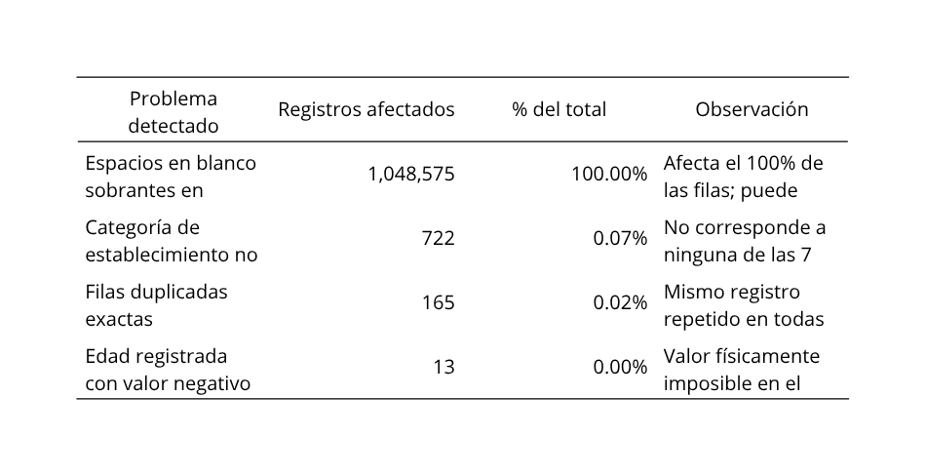
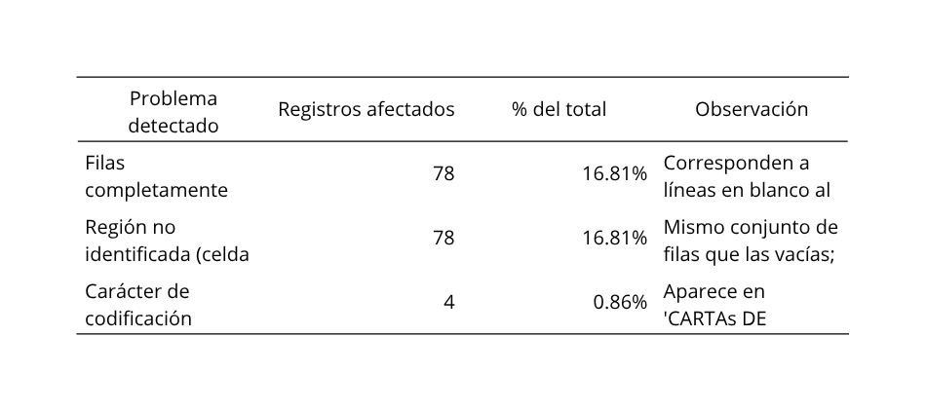
Problema
En ambos casos cerca del 30% de registros estan siendo afectados por datos duplicados, registros mal ingresados, o nulos
Consecuencias:
Perdida de registros personales, ineficacia en el bridamiento de servicio al publico

Slide 4
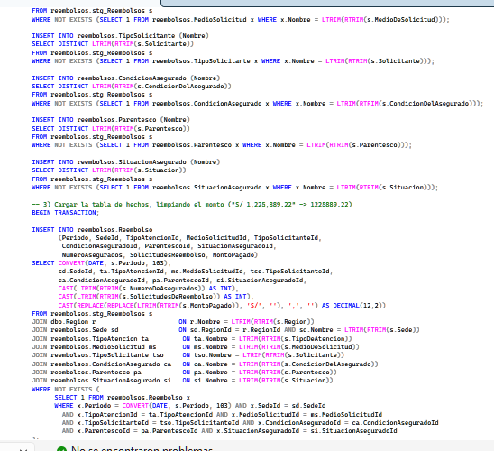
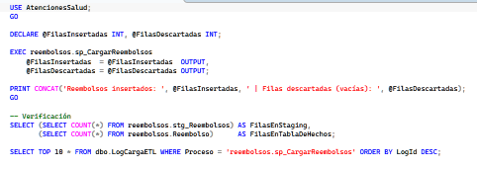
Script SQL
Automatizacion

Slide 5
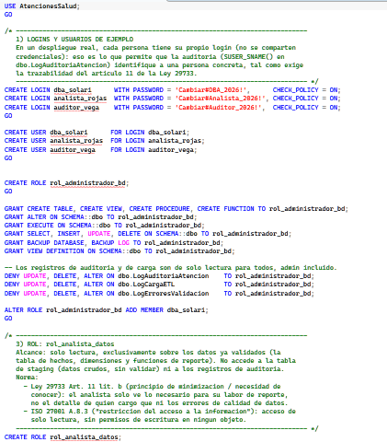
Script SQL
Seguridad

Slide 6
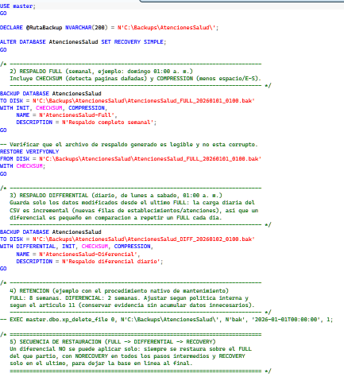
Script SQL
Inteligencia de negocios

Slide 7
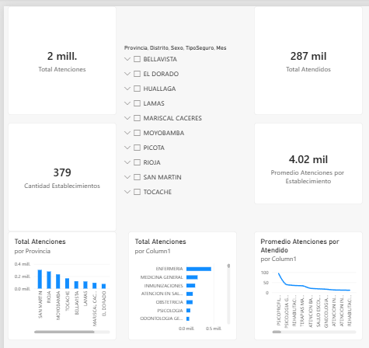
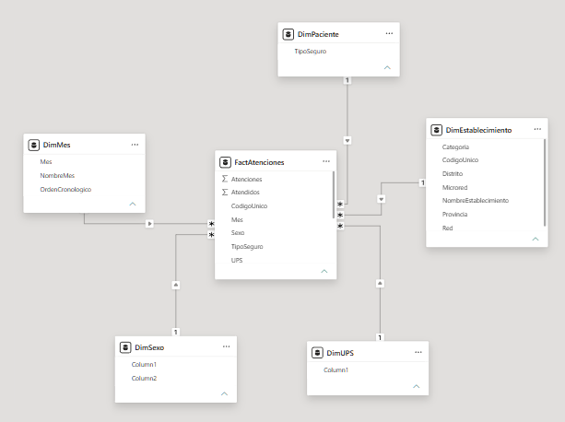
KPI: Dashboard de las datasets

Slide 8
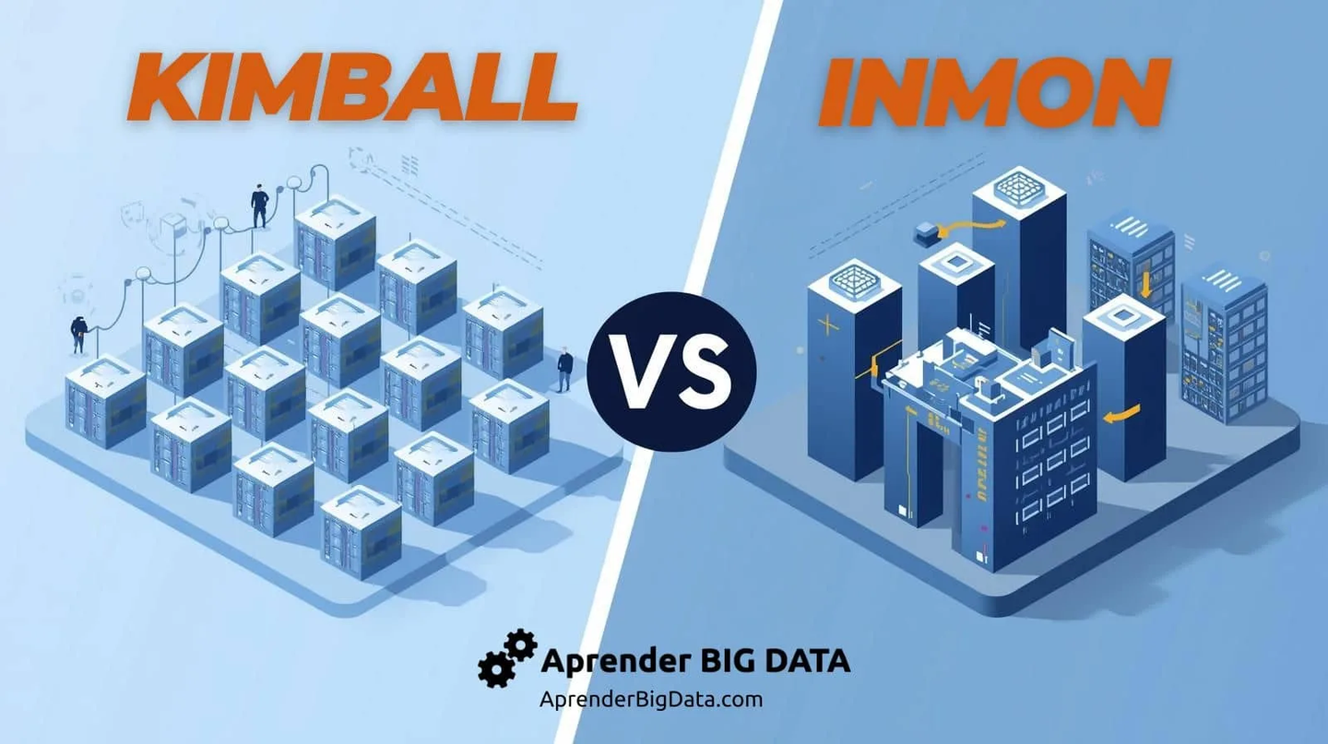
Metodologia:
Kimball vs Inmom

Slide 9
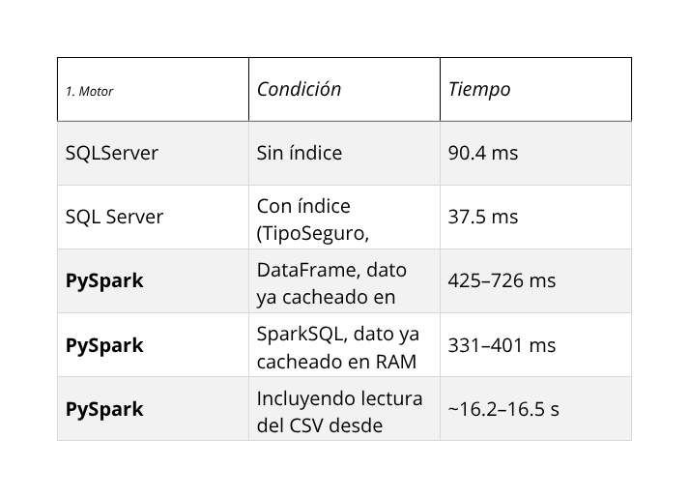
SMSS y Spark
Estructura vs velocidad

Slide 10
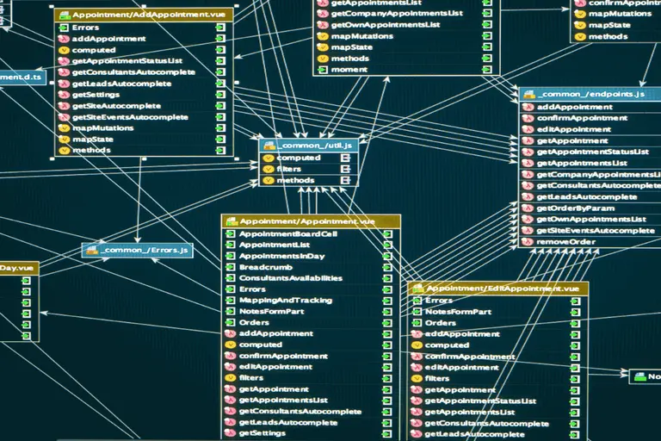
Conclusion

